Slide 1
第五章 液压缸
第一节 液压缸的类型和特点
第二节 液压缸的典型结构和组成
第三节 液压缸的设计和计算

Slide 2
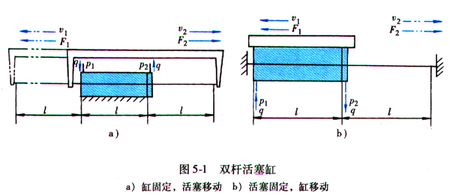
（一）双杆活塞缸
第一节 液压缸的类型和特点
一、活塞缸
图5-1a所示为缸筒固定的双杆活塞缸。
图5-1b所示为活塞杆固定的双杆活塞缸。

Slide 3
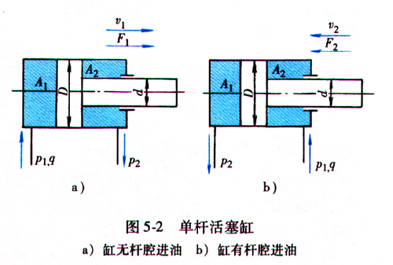
（二）单杆活塞缸
图5-2所示为单杆活塞缸，它的进、出油口的布置视其安装方式而定。

Slide 4
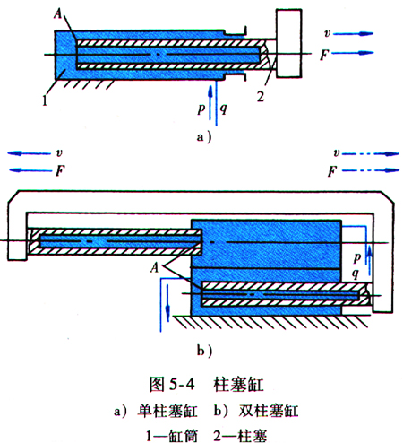
二、柱塞缸
单柱塞缸只能实现一个方向运动，反向要靠外力，如图5-4a所示。
用两个柱塞缸组合，如图5-4b所示，也能用压力油实现往复运动。

Slide 5
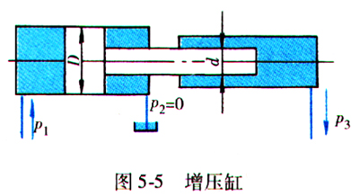
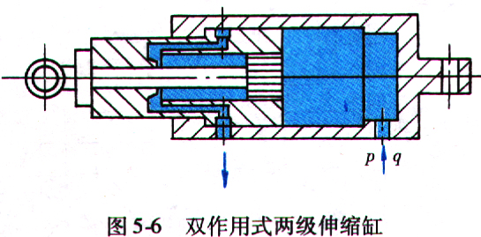
三、其他液压缸
（一）增压缸
（二）伸缩缸

Slide 6
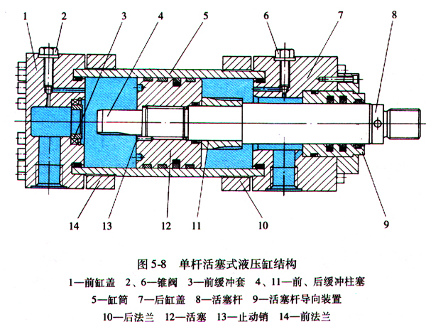
图5-8所示为单杆活塞式液压缸。
第二节 液压缸的典型结构和组成
一、液压缸的典型结构举例
它由缸筒5，活塞12，活塞杆8，前后缸盖1、7，活塞杆导向装置9、活塞前、后缓冲柱塞4、11等主要零件组成。

Slide 7
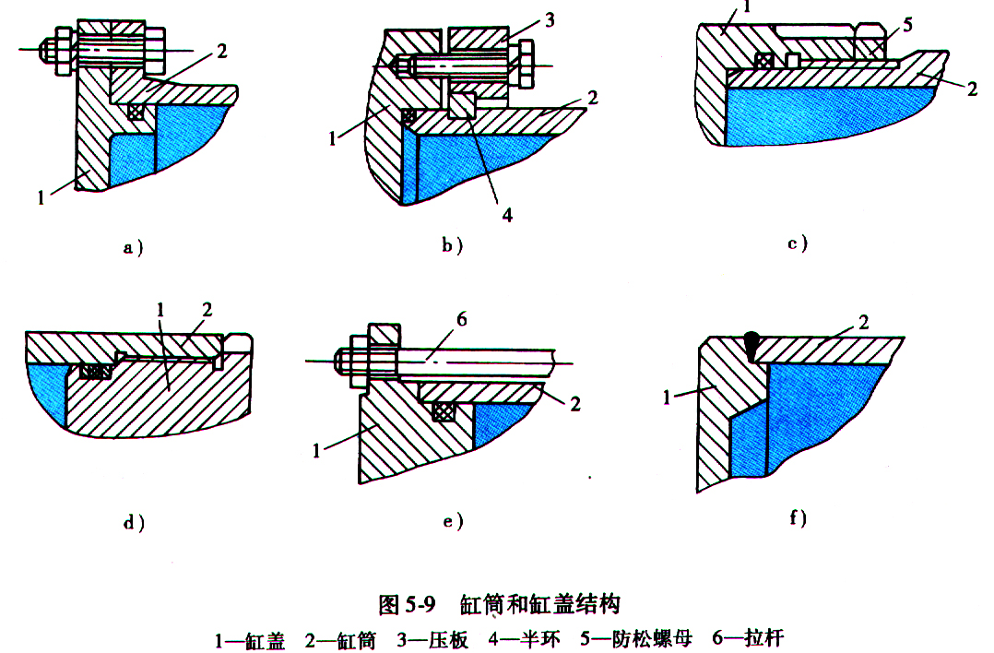
（一）缸筒和缸盖
二、液压缸的组成
缸筒和缸盖的常见连接结构形式如图5-9所示。

Slide 8
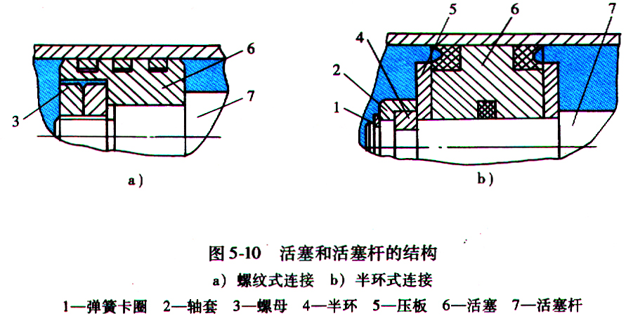
（二）活塞和活塞杆
活塞和活塞杆的结构形式很多：有整体活塞和分体活塞；有实心活塞杆和空心活塞杆。活塞与活塞杆的连接有螺纹式和半环式等，如图5-10所示。

Slide 9
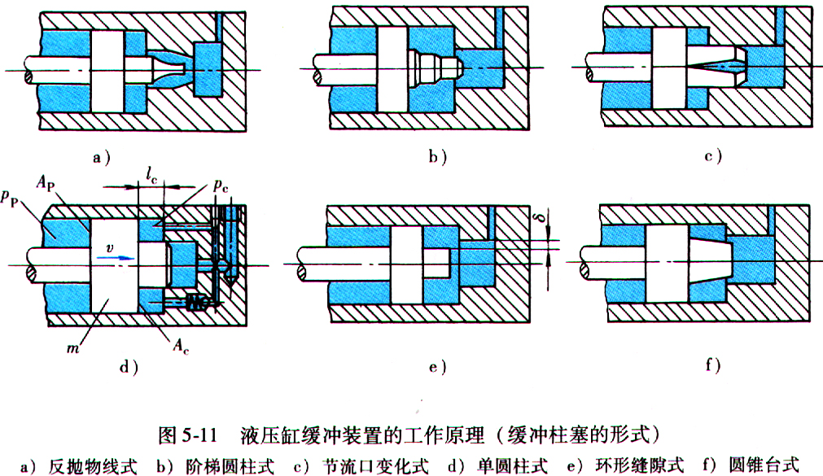
（三）缓冲装置
液压缸缓冲装置的工作原理如图5-11所示。

Slide 10
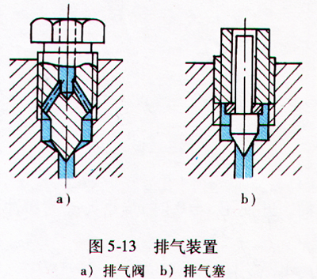
（四）排气装置
排气装置用来排除积聚在液压缸内的空气。一般把排气装置安装在液压缸两端盖的最高处。常用的排气装置如图5-13所示。

Slide 11
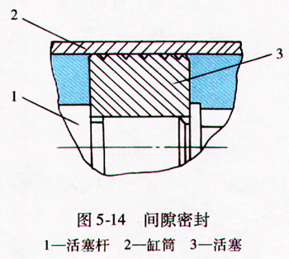
（五）密封装置
1.间隙密封
图5-14为间隙密封，它依靠运动件间的微小间隙来防止泄漏。

Slide 12
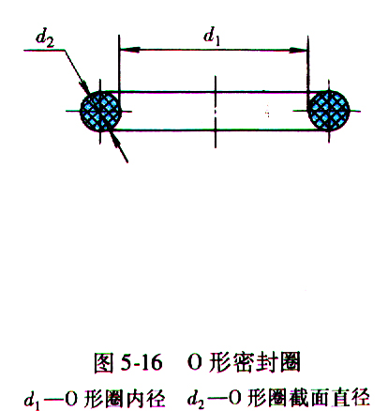
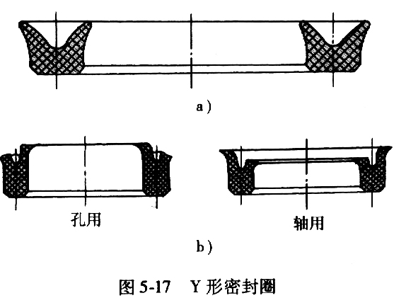
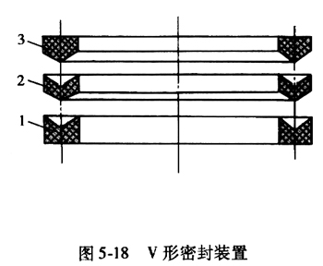
2.密封件密封
（1）常用密封件
（2）新型密封件
（3）组合式密封件

Slide 13
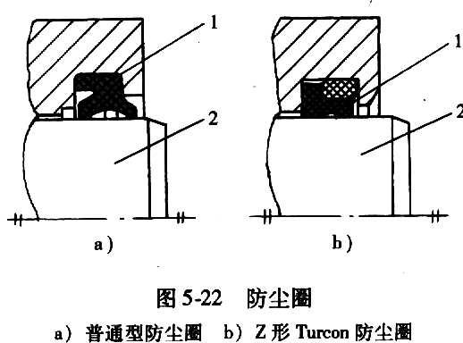
3.防尘圈
对于活塞杆外伸部分来说，由于它很容易把脏物带入液压缸，使油液受污染，密封件被磨损，因此常需在活塞杆密封处增添防尘圈（见图5-22）。

Slide 14
第三节 液压缸的设计和计算
一、液压缸设计中应注意的问题
尽量使活塞杆在受拉状态下承受最大负载，或在受压状态下具有良好的纵向稳定性。
考虑液压缸行程终了处的制动问题和液压缸的排气问题。
正确确定液压缸的安装、固定方式。
液压缸各部分的结构需根据推荐的结构形式和设计标准进行设计，尽可能做到结构简单、紧凑，加工、装配和维修方便。

Slide 15
（1）缸筒内径D
二、液压缸主要尺寸的确定
（2）活塞杆直径d
（3）缸筒长度L

Slide 16
（一）缸筒壁厚δ
三、强度校核
（二）活塞杆直径d的校核
（三）缸盖固定螺栓ds的校核

Slide 17
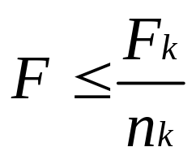
四、稳定性校核
活塞杆受轴向压缩负载时，其值F超过某一临界值Fk，就会失去稳定。活塞杆稳定性按下式进行校核。
式中 nk——安全系数，一般取nk=2～4。

Slide 18
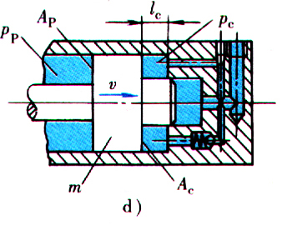
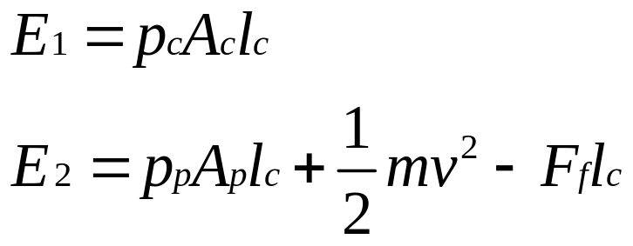
五、缓冲计算
液压缸的缓冲计算主要是估计缓冲时缸内出现的最大冲击压力，以便用来校核缸筒强度、制动距离是否符合要求。
液压缸缓冲时，背压腔内产生的液压能E1和工作部件产生的机械能E2分别为（见图5-11d）

Slide 19
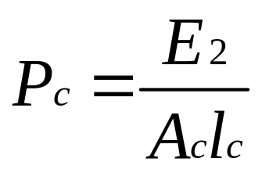
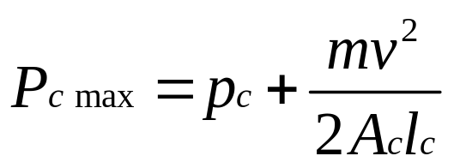
当E1=E2，即工作部件的机械能全部被缓冲腔液体吸收时，则得
如缓冲装置为节流口可调式缓冲装置，在缓冲过程中的缓冲压力逐渐降低，假定缓冲压力线性地降低，则最大缓冲压力即冲击压力等于

Slide 20


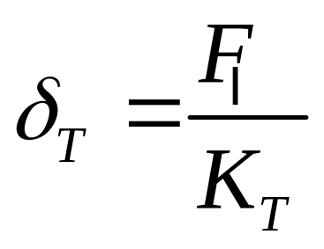
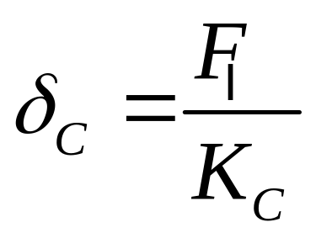
六、拉杆计算
拉杆计算的目的是针对某一规定的分离压力值估出拉杆的预加载荷量。
有些液压缸的缸筒和两端缸盖是用四根或更多跟拉杆组装成一体的。
F_{Ⅰ} 为预加在拉杆上的拉力，拉杆的变形量（伸长量）为 ，缸筒的变形量（压缩量）为 。

Slide 21
第五章 结束!

